Slide 1
연구실 활동 보고서
조은영

Slide 2
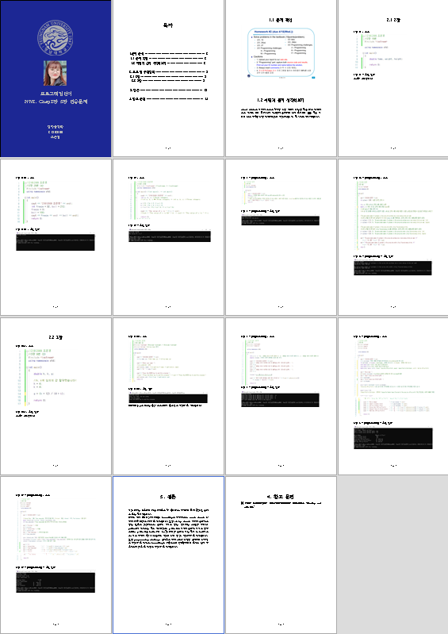
2020.04.09(목)~2020.04.14(화)
01
학교 수업
강의 수강
강의 복습
과제, 퀴즈
교수님들께 질문 …
대학 생활 열심히…하고있습니다…

Slide 3
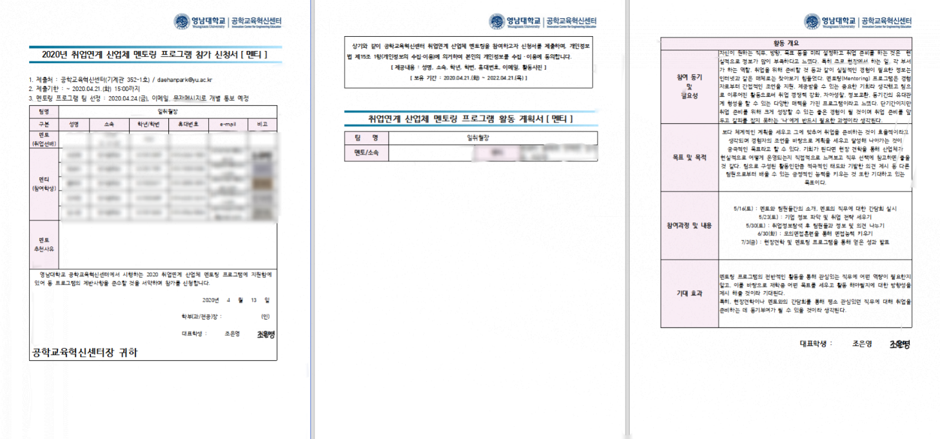
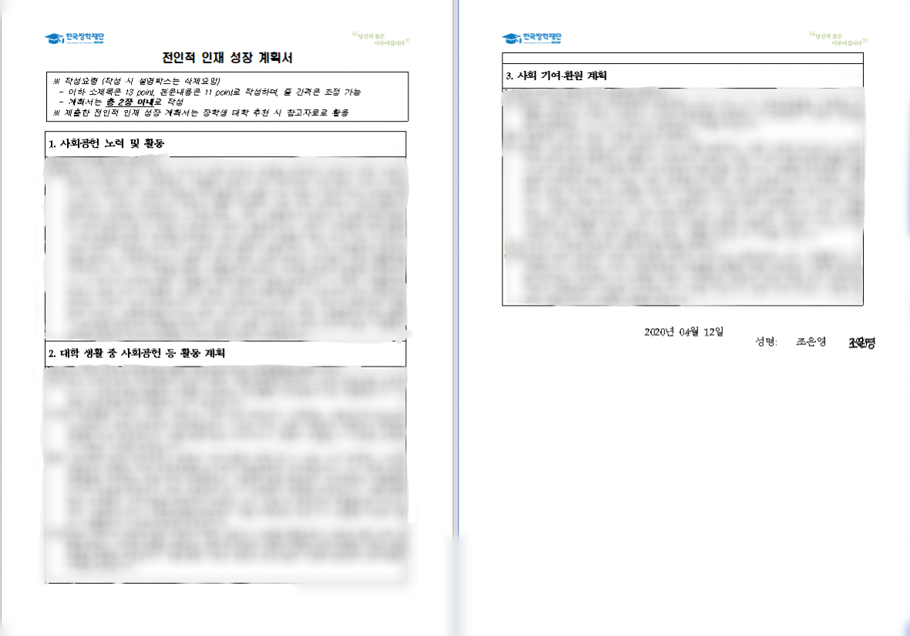
2020.04.09(목)~2020.04.14(화)
02
TMI : 그 외 활동
동기들과 같이 쓴 멘토링 신청서
전인적 인재 성장 계획서 (~ 4/12)
전자공학과 3학년 친구들과 함께하는 취업연계 산업체 멘토링 신청서 작성 (4/13)
영혼을 갈아서 쓴 계획서

Slide 4
2020.04.09(목)~2020.04.14(화)
03
제어 이론
2DOF
Path planning
=> 교수님의 도움이 절실…
Simulink 공부
3DOF
교수님의 3link와 비교

Slide 5
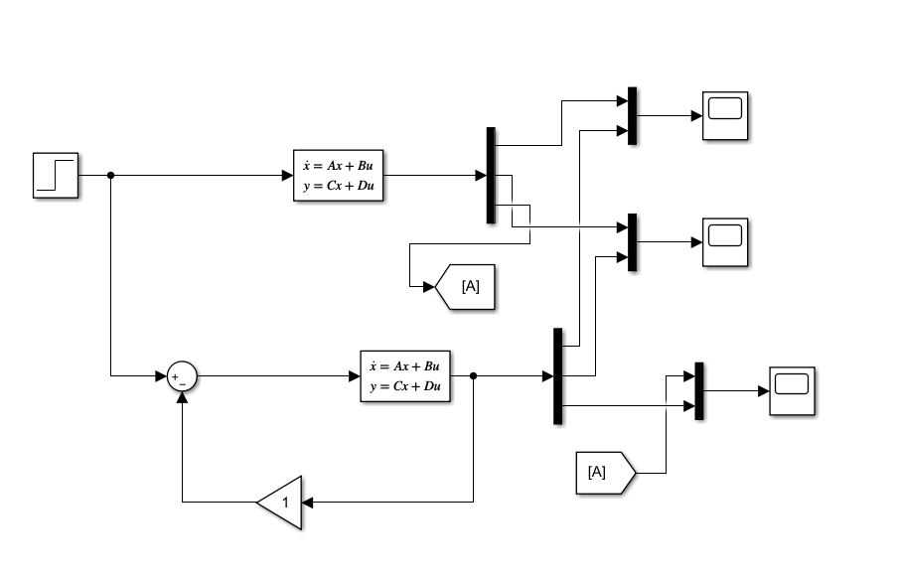
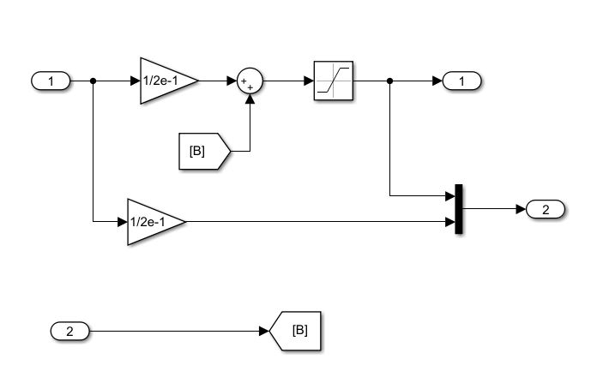
2020.04.09(목)~2020.04.14(화)
Simulink
제어기를 직접 설계해보고 싶어서 책을 빌려왔는데, 어려워서 조금밖에 못 했습니다ㅠㅠ
path generation 하던 거 다 하고나서 하겠습니다…

Slide 6
2020.04.09(목)~2020.04.14(화)
3DOF

Slide 7
2020.04.09(목)~2020.04.14(화)
04
영상처리(python)
Image transform in OpenCV : Fourier transform
cv2.dft(), cv2.idft()
Matplot library
https://opencv-python-tutroals.readthedocs.io/en/latest/py_tutorials/py_imgproc/py_transforms/py_fourier_transform/py_fourier_transform.html#fourier-transform

Slide 8
강의 수강, 과제, 퀴즈
제어 이론 & Simulink
Python 영상처리
=> 제어 이론 공부하고 시간이 남을 때마다 조금씩…
05
앞으로 계획
4/15(수) | 4/16(목) | 4/17(금) | 4/18(토) | 4/19(일) | 4/20(월) | 4/21(화)
반공 과제(3) 반공/C++ 인강 반공/C++ 복습 DSP 1장~2장 복습 자제 3장 복습 DSP 처음 ~ 배운데 까지 복습(1) | 반공 과제(3) 통신 과제 통신/자제/취설 인강 통신/자제 복습 DSP 퀴즈 통신 처음~ 배운데 까지 복습(1) | 반공 과제(3) 반공/DSP/세미나 인강 반공/DSP 복습 반공 처음 ~ 배운데 까지 복습(1) 자제 2장 복습(1) | 반공 과제(3) C++ 과제 DSP 과제 C++ 인강 C++ 복습 자제 2장 (2)/DSP(2)/통신(2) 복습 통신 책 읽기 DSP 예제(1) C++실습(1) | 반공 처음~ 배운데 까지 복습(2) C++ 처음~ 배운데 까지 복습 자제 책 읽기 DSP 예제(2) C++ 실습(2) | 시험공부

Slide 9
감사합니다

